Slide 1
МИНИСТЕРСТВО НАУКИ И ВЫСШЕГО ОБРАЗОВАНИЯ РОССИЙСКОЙ ФЕДЕРАЦИИ МОСКОВСКИЙ ГОСУДАРСТВЕННЫЙ ТЕХНИЧЕСКИЙ УНИВЕРСИТЕТ
ИМ. Н.Э. БАУМАНА
КАФЕДРА ПРОЕКТИРОВАНИЕ И ТЕХНОЛОГИЯ ПРОИЗВОДСТВА ЭЛЕКТРОННОЙ АППАРАТУРЫ Отчет о выполнении курсового проекта по предмету «Основы аналогово-цифровой схемотехники» по теме «Разработка, моделирование и экспериментальные исследования усилителя низкой частоты» Выполнил: студент группы ИУ4-52Б Дорунц Ш.А. Проверил: д.т.н., профессор, профессор каф. ИУ-4 Семенцов С.Г. Москва, 2023 г.

Slide 2
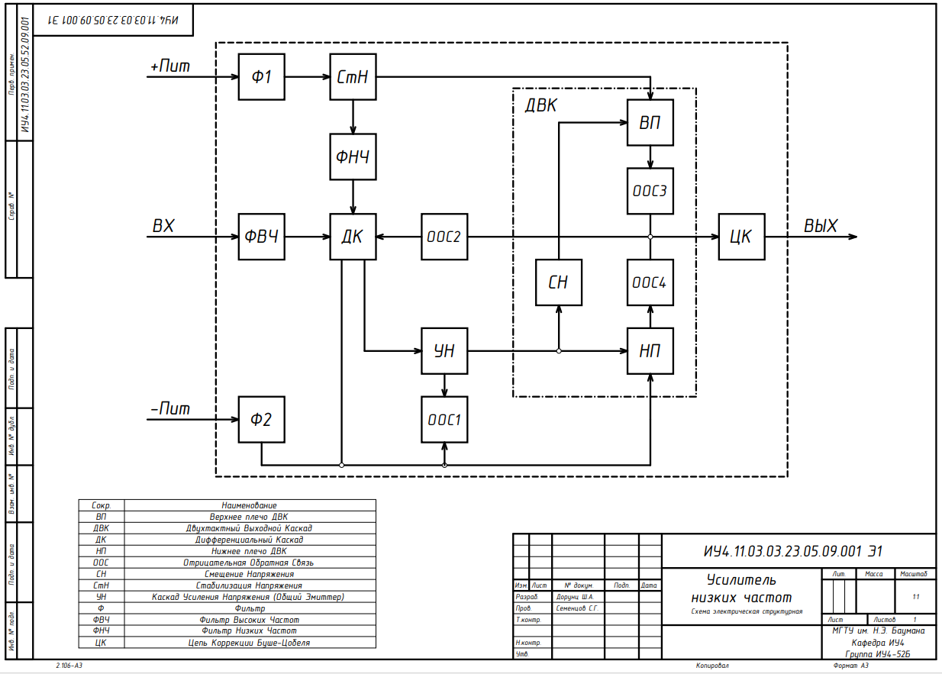

Slide 3
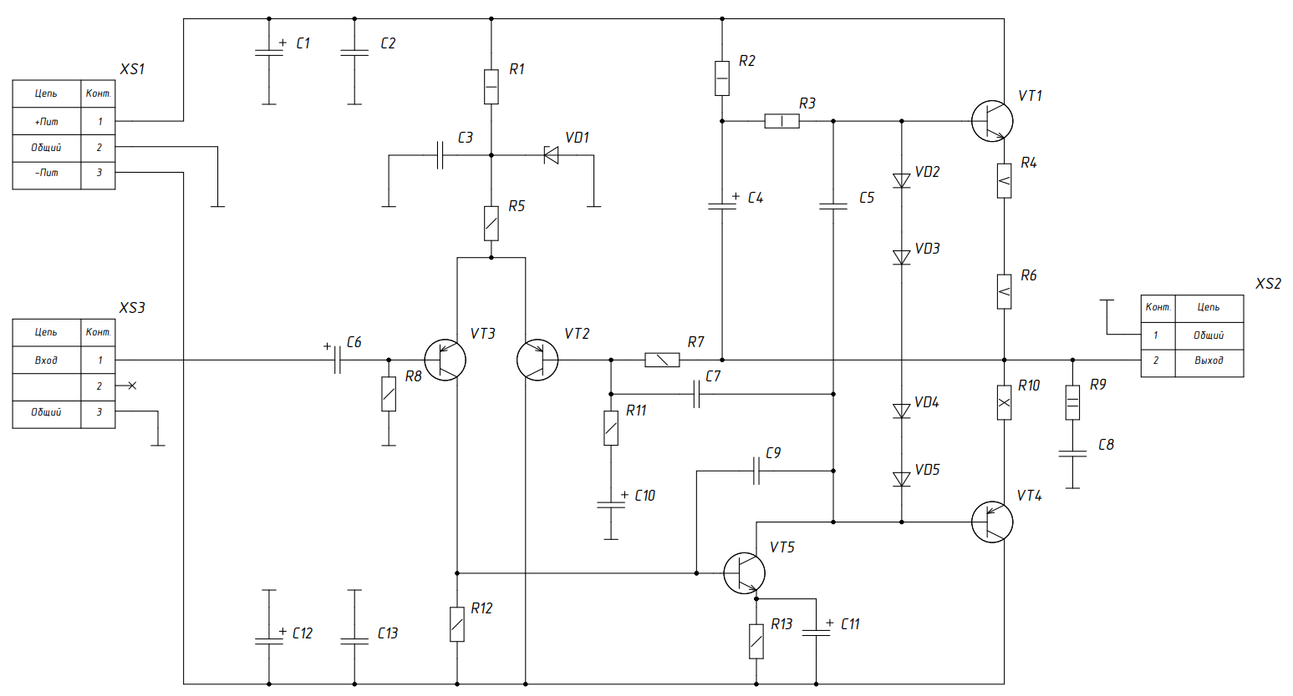

Slide 4
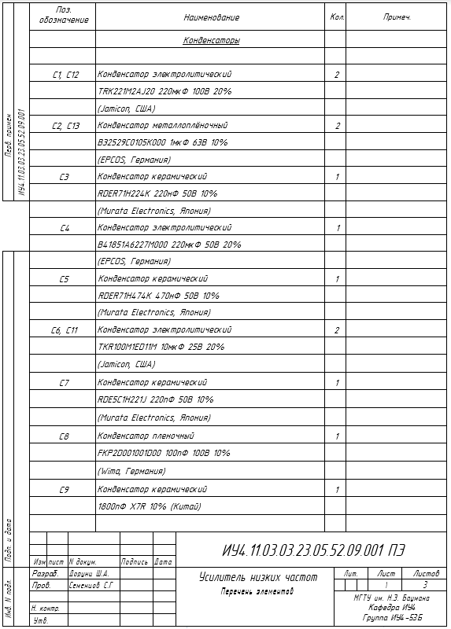
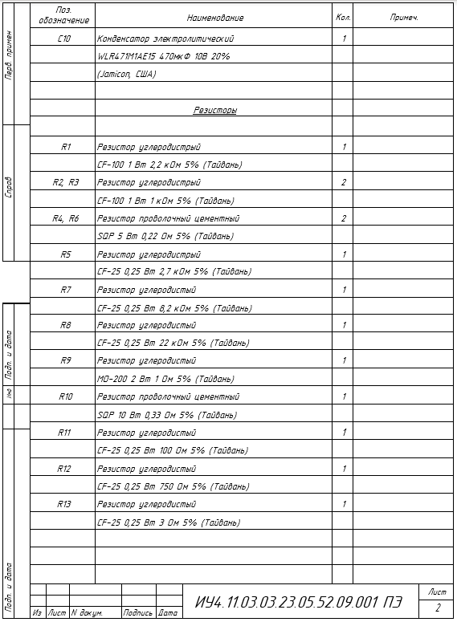

Slide 5
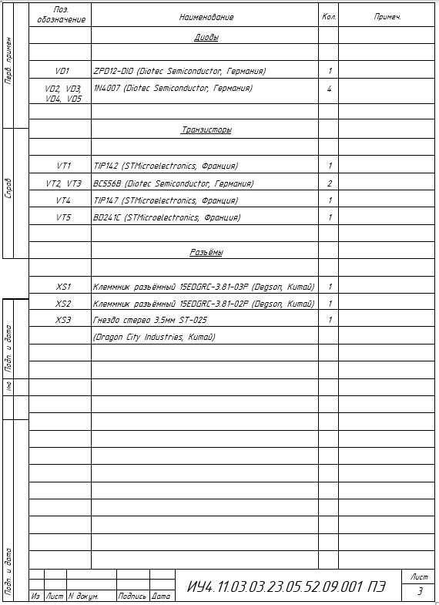

Slide 6
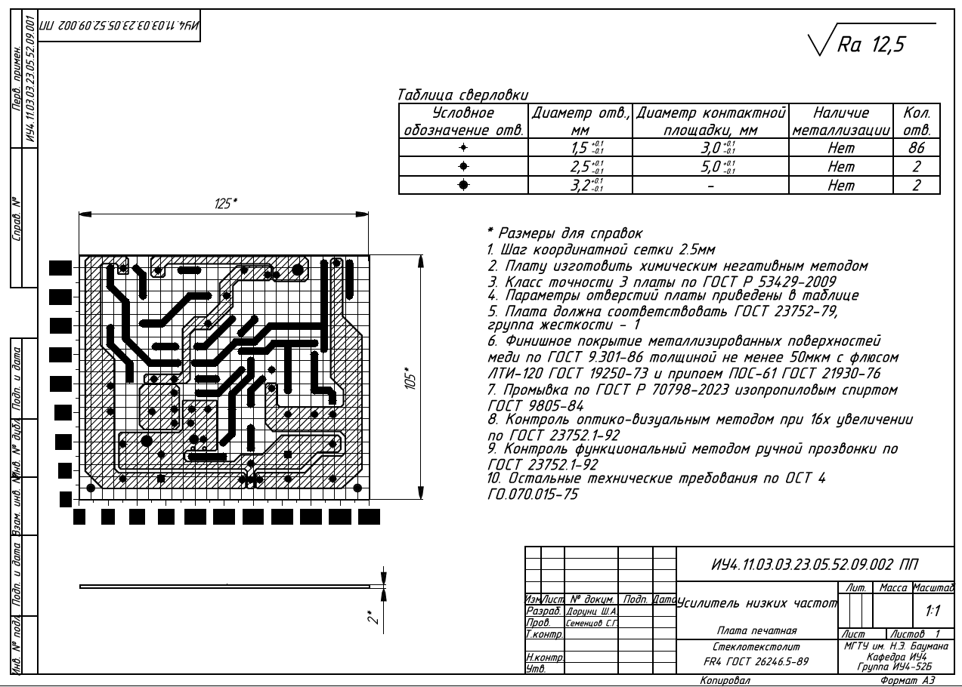


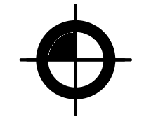
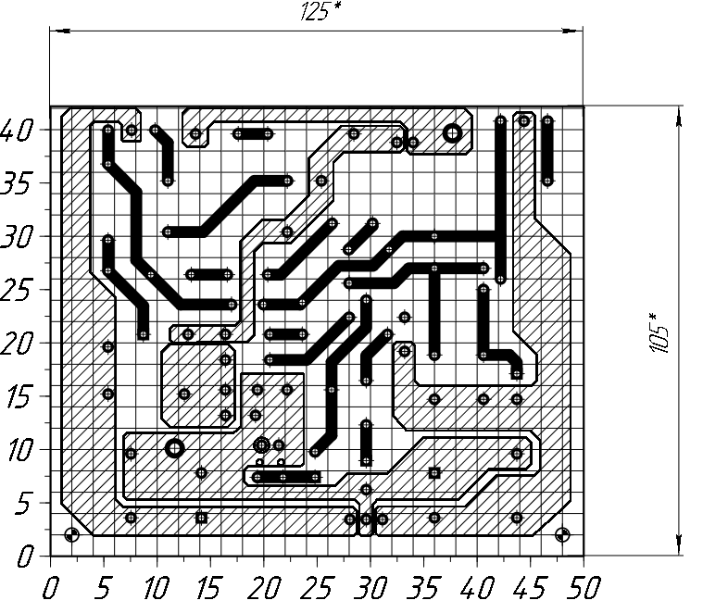

Slide 7
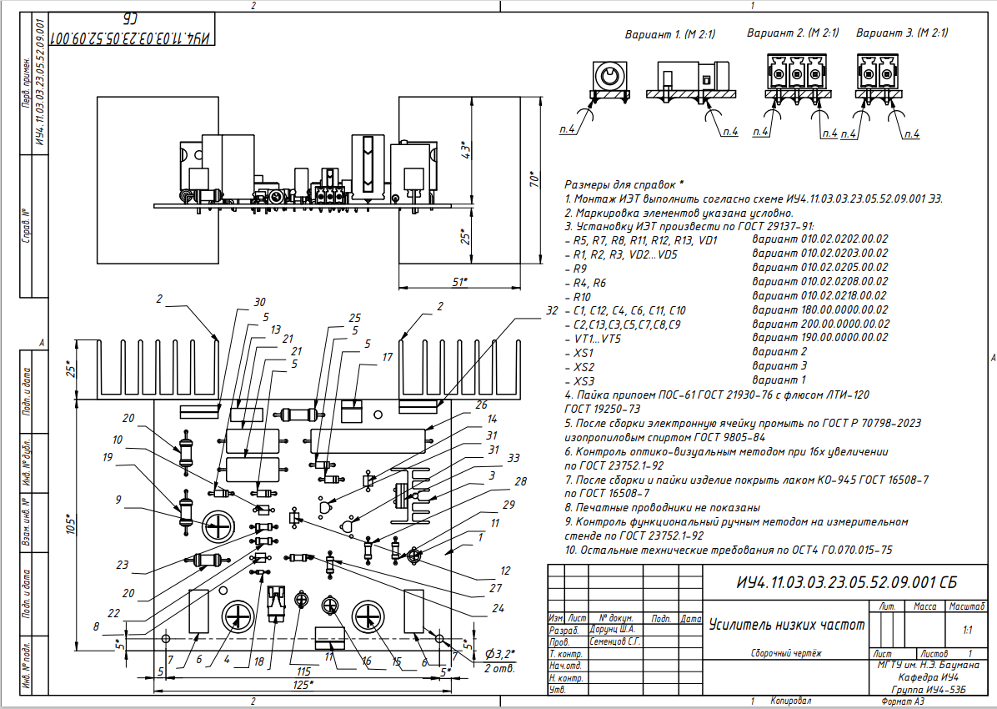

Slide 8
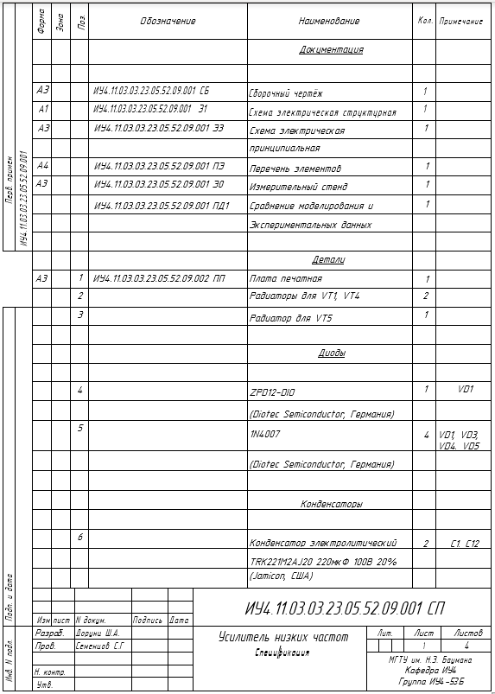
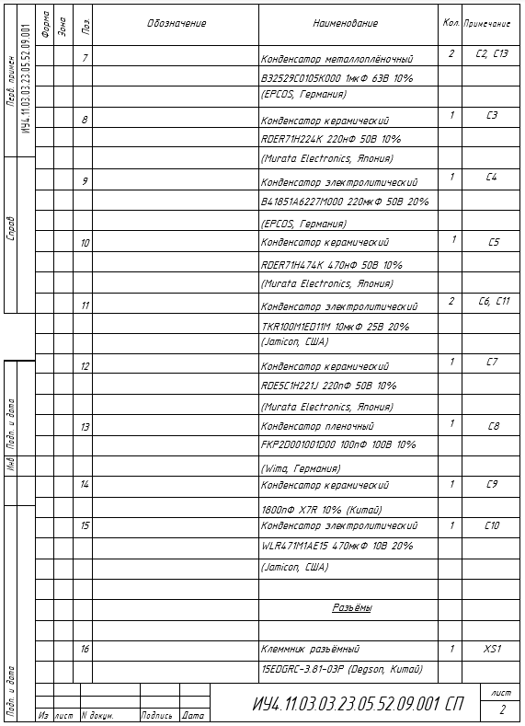

Slide 9
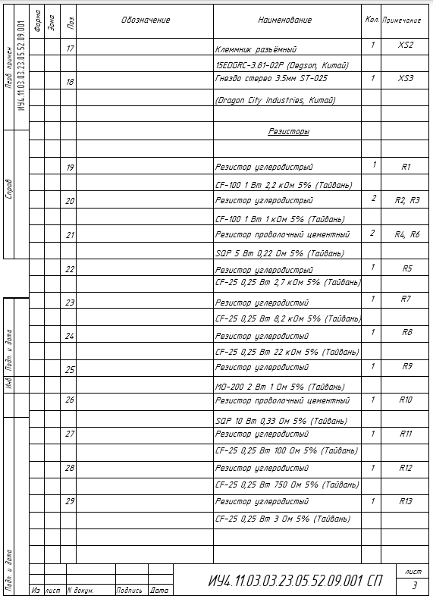
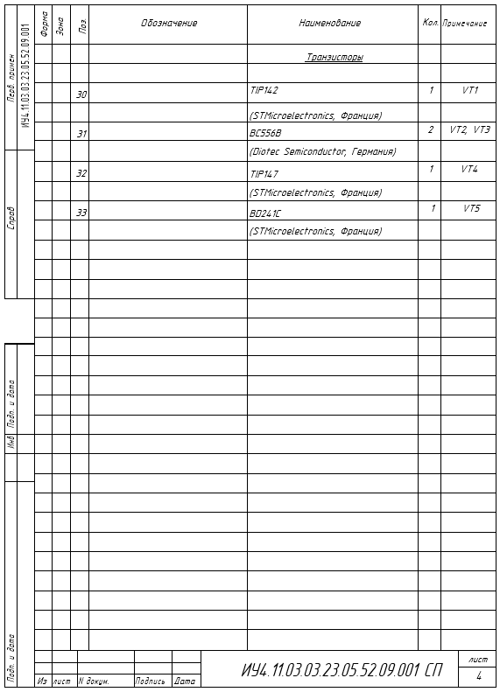

Slide 10
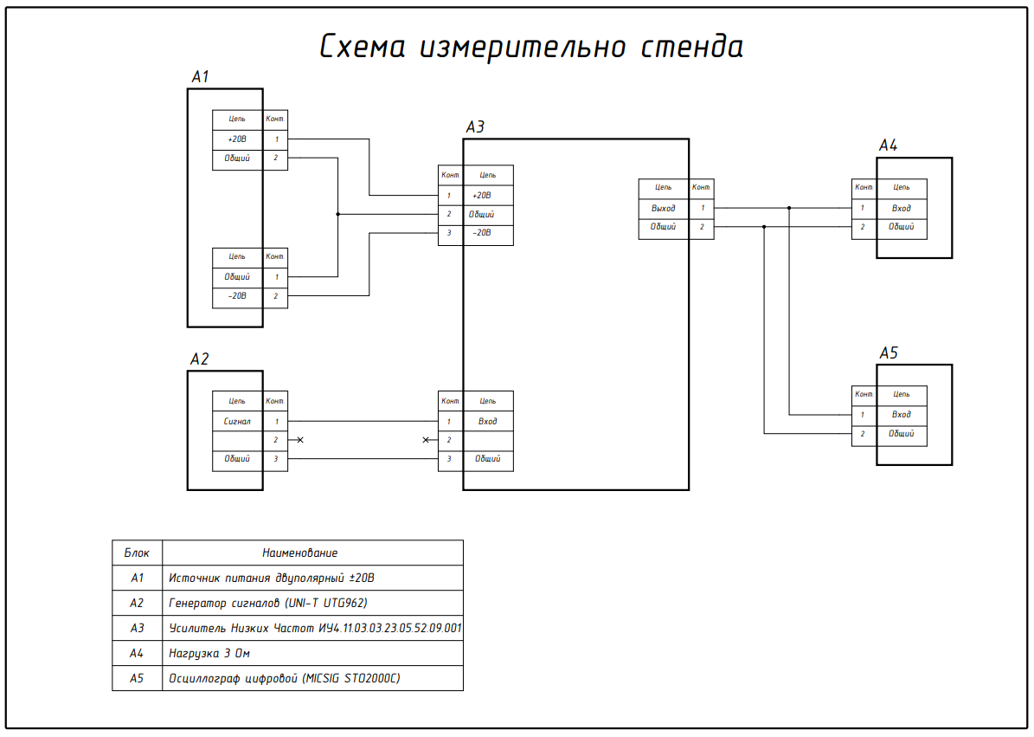

Slide 11
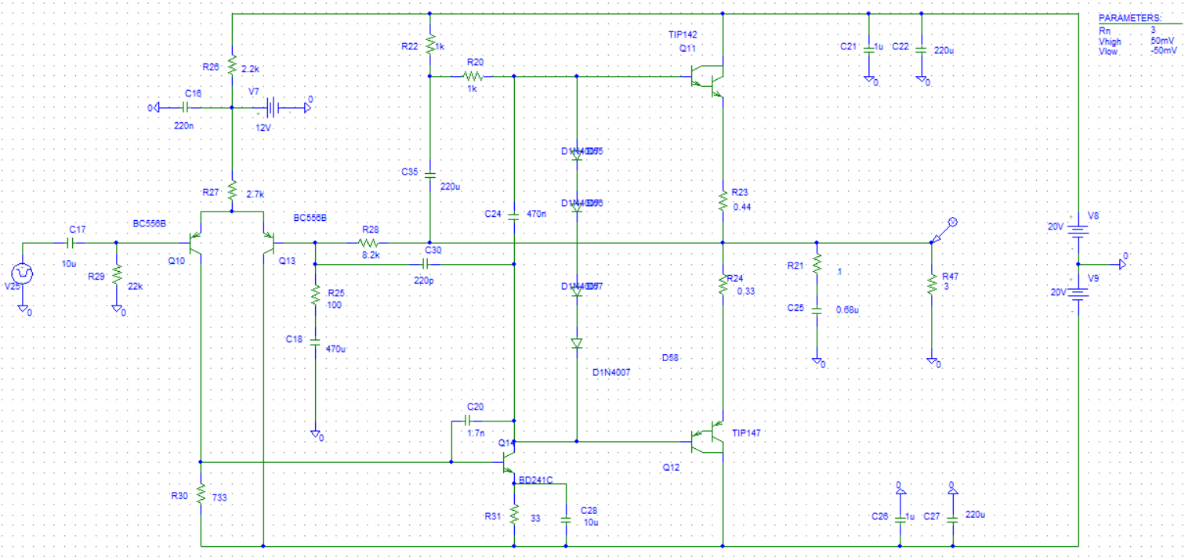

Slide 12
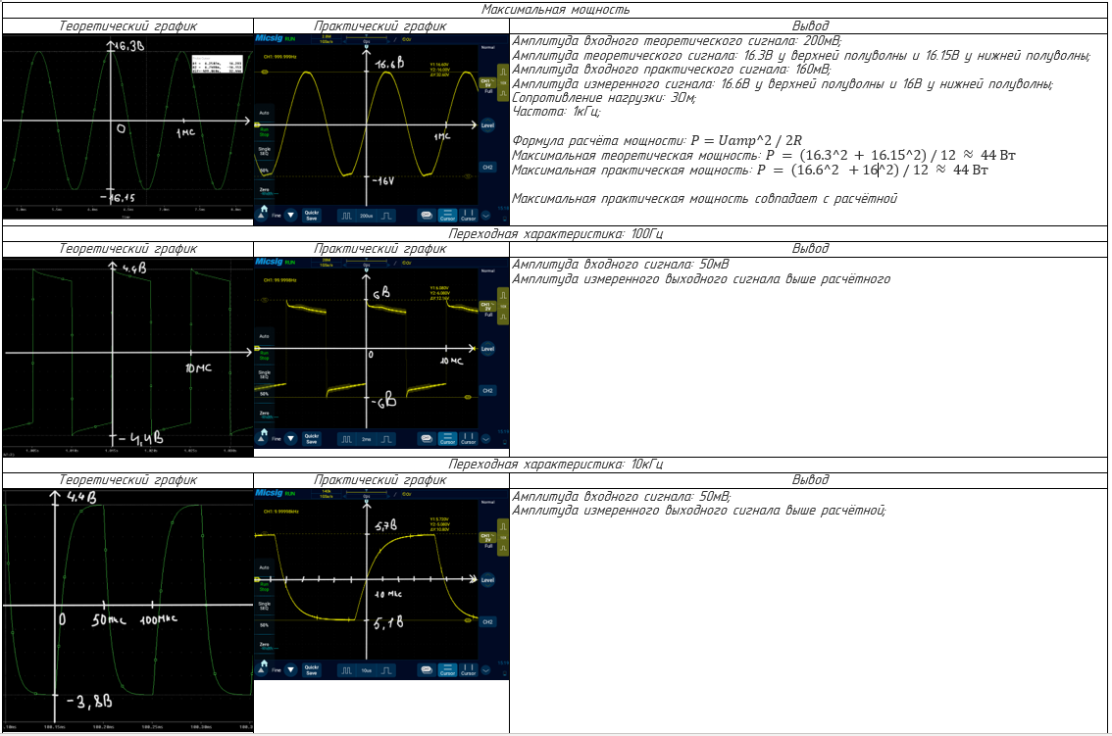

Slide 13
